Slide 1
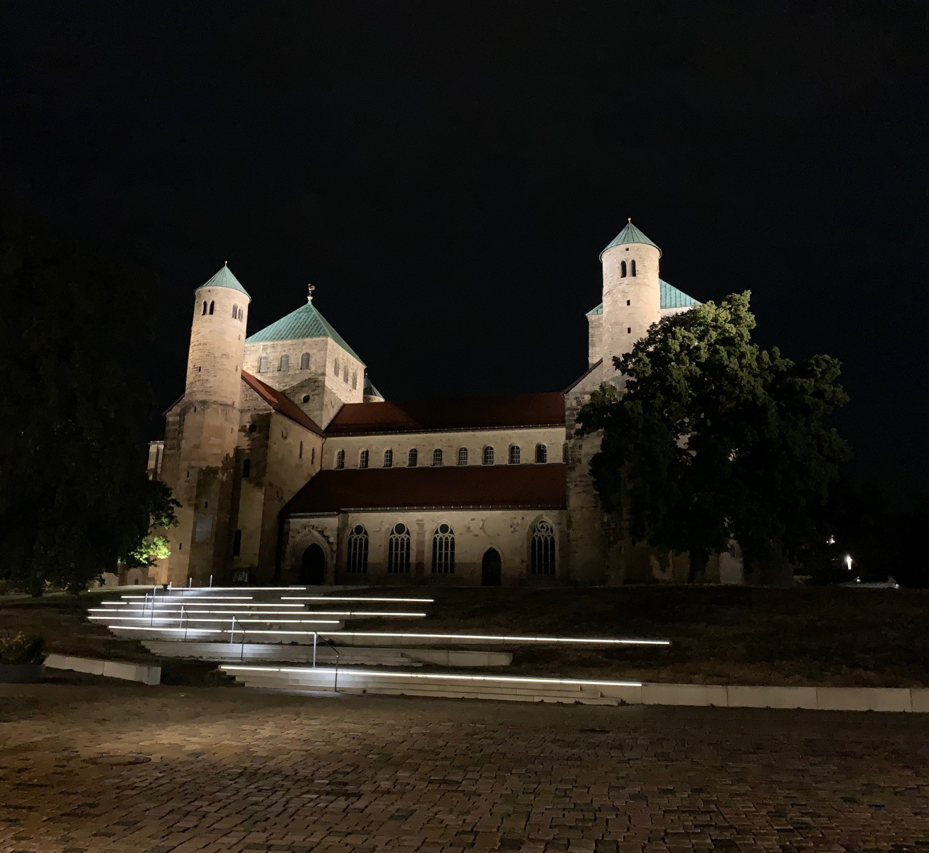
ORGELNACHT
in St. Michaelis
Foto: Yannick Bode

Slide 2
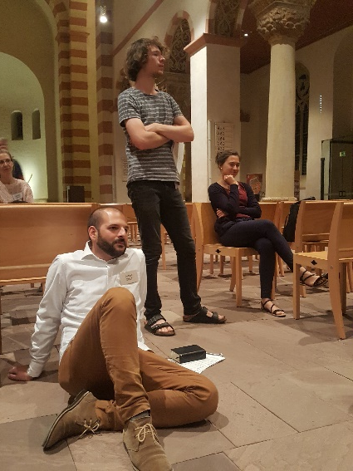
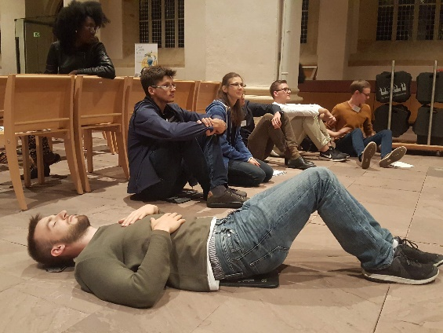
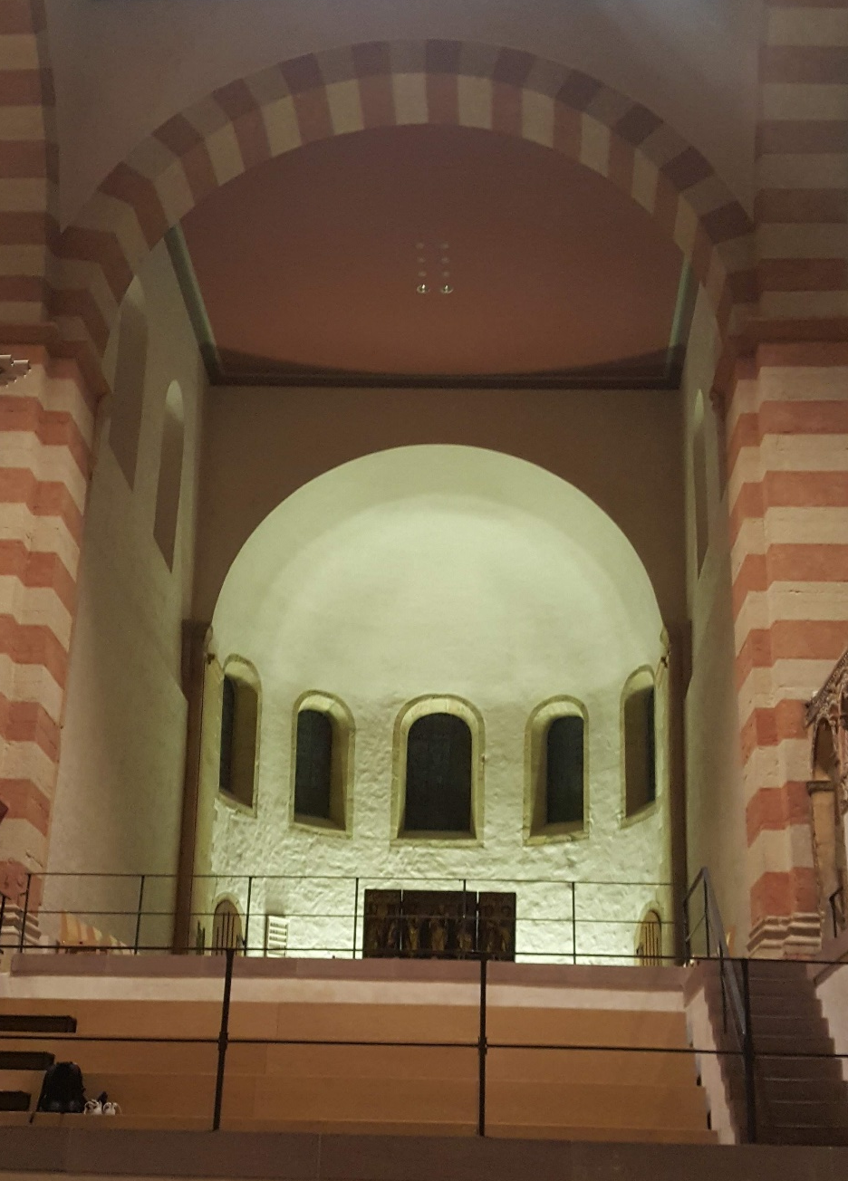
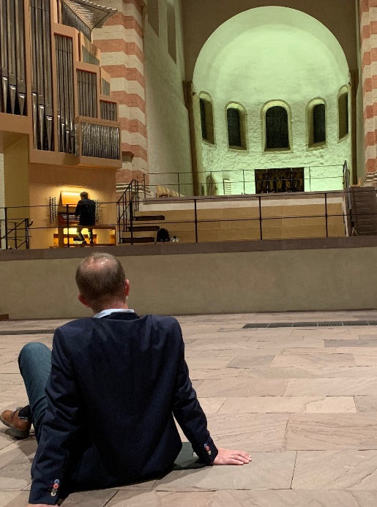

Slide 3
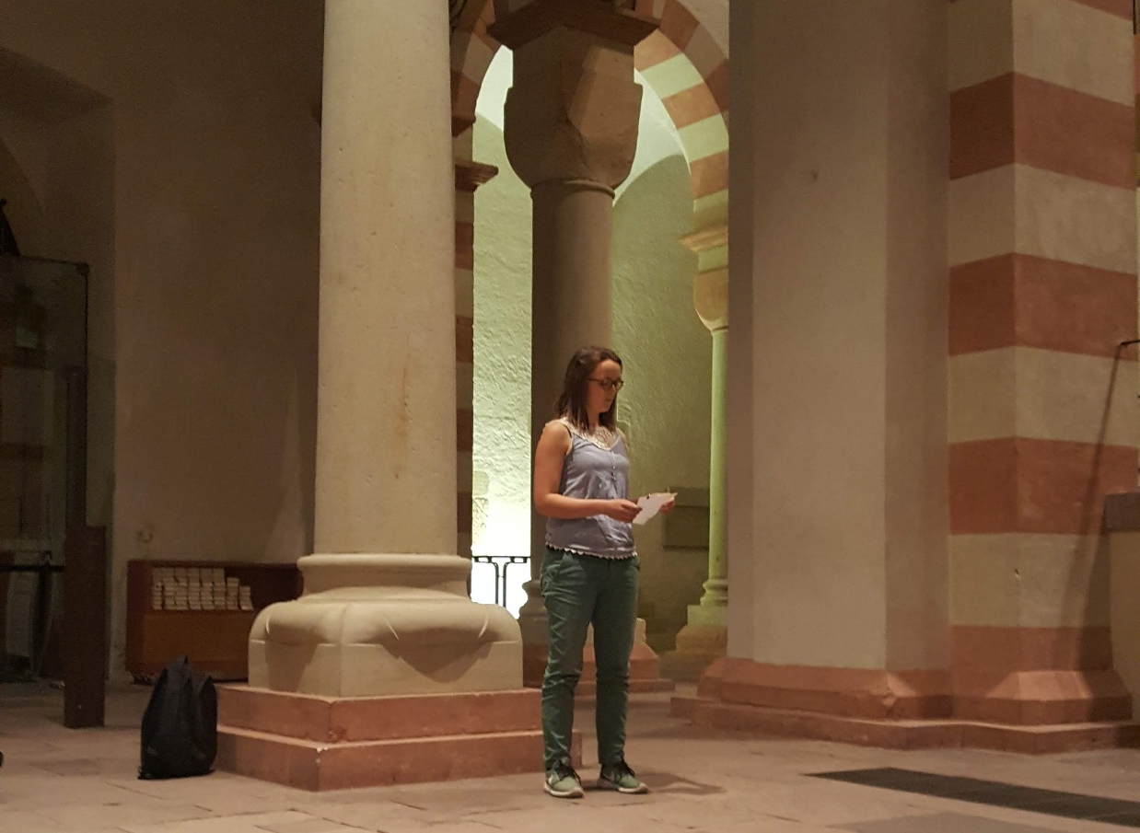
Foto: NH

Slide 4
Aus tausend Quellen
quillt die Nacht
und übernimmt
den Himmel unsrer Träume
Foto: NH

Slide 5
Da ist ein Licht noch –
Dort noch Bäume.
Dann nichts mehr.
Sintflut.
Nur noch Nacht.
Foto: NH

Slide 6
Aus Ozeanen ohne Licht
erheben sich Gedanken.
Foto: NH

Slide 7
Wie Meerestiere
schwimmen unsre Träume
mit schweren Flossen
durch die Finsternis der Räume
Foto: NH

Slide 8
und kreisen
um die Hoffnungsschiffe,
die versanken.
Guido Zernetto
1903-1943
Foto: NH

Slide 9
Foto: NH

